Slide 1

ライオンズクラブ国際協会３３１－Ａ地区
LCＩFセミナー
２０１８年９月２１日（金）
わくわくホリデーホール
地区ＬＣＩＦコーディネーター 武田 勝行

Slide 2

Ⅱ-④ 寄付の方法および事務処理
主な変更点
① 献金会員 $20, $50,$100
サポートプログラム $50,$100,$200
② 分野指定：
最大のニーズ、災害 、視力 、青少年、はしか
奉仕強化基金 と 災害
（無指定）
（指定）
注意：災害に✔すると DCG累積外
クラブシェアリング
月末の振込は、お避け下さい！
振り込みは正しい口座に ②
Notes:
となりました。

Slide 3



Ⅱ-④ 表彰 （ライオンズ・サポート・プログラム ）
現行 献金会員プログラム
New サポーター・ピン
$20, $50, $100 献金 は廃止
New 用途指定分野の集約
５分野⇒２分野に 分割 MJF積み立ては同じ
$50 以上
１．奉仕強化基金
２．災 害
糖尿病
飢 餓
DCG対象外
$100～
$199
視力保護
小児がん
環境保護
$200 以上
青少年育成
はしか
昨日お見せしましたね OK?
※指定が無い場合には 「奉仕強化基金」になります
Notes:
寄付は原則１＄以上可能 既存の $20、$50も寄付は可能 MJF累積も可

Slide 4


Ⅱ-② LCIF キャンペーン １００
新奉仕フレームワークの支援
糖尿病
環 境
食料支援
小児がん
視 力
LCI フォーワード
LCIF １００ キャンペーン
５年計画 2億人／年間 世界でのインパクトを 3倍に
世界
３年計画（2018’.7-2021’.6) ３億㌦ 1億㌦／年間
日本
４年計画（2017’.7-2021’.6) ５０億円（４千７百万㌦）

Slide 5
Ⅱ-② LCIFキャンペーン１００ （モデルクラブの申請）
手本となって多のクラブも同様に貢献するよう促す
資金獲得を様々な手法を通じて行う
声かけを個々の会員に対して行い 寄付や誓約を勧める
資金獲得イベントをキャンペーンへの寄付を目的に企画実施する
クラブ資金からの寄付を決議する
地域住民や企業に寄付を呼びかける
2017’7～2021’6 迄に会員（子除）× $750を寄付することを誓約する
会員数（申請時の子除会員数） 例： ４０名のクラブ ×$750 = $30,000
2017-18の寄付金額 $10,000→
$30,000-$10,000=$20,000 を2021’6 迄
途中会員数が変動しても誓約金額は同じ $30,000 を達成すること
申請先はLCIF日本事務所 ⇒ 特別委員（鈴木）⇒ OSEAL ⇒ 開発課（クリス）
Notes:
寄付金は 個人 非個人（クラブ、企業）OK

Slide 6





Ⅱ-④ 表 彰 （現行：日本のアワード）
【対象者】 | 【条件】 | 【貰えるアワード】
個 人 | 初回寄付（=MJF寄付） | 楯 と ピン
 | 初回寄付以降（=PMJF寄付） US$1,000ごと | 各レベルに応じたPMJFピン
 | 同年度内に 3口 （US$3,000）以上 | LCIF理事長感謝状
 | 同年度内に 5口 （US$5,000）以上 | LCIF理事長感謝状＋国際会長感謝状
クラブ会長 | ①年間 20名以上のメンバー※が1人1口（$1,000）以上のＭＪＦ 寄付をしたクラブ(寄付者数に焦点を当てる） ②年間 30％以上のメンバー※が1人1口（$1,000）以上のＭＪＦ 寄付をしたクラブ（献金者数に焦点を当てる） ③年間 1人1口（$1,000）×メンバー数※× 35％以上のＭＪＦ 寄付をしたクラブ（献金額に焦点を当てる） | 額入りLCIF理事長感謝状 重複表彰はありません
地区ガバナー＆地区コーディネーター ※地区ガバナーと地区コーディネー タ が兼務の場合は地区LCIF委員長 | 寄付額 US$30,000 未満 | なし
 | 寄付額 US$130,000 達成し、かつ前年度を10%上回る | LCIF理事長メダル【ブロンズ】
 | 寄付額 US$100,000～US$249,999 献金 | LCIF理事長メダル【シルバー】
 | 寄付額 US$250,000～US$499,999 献金 | LCIF理事長メダル【ゴールド】
 | 寄付額 US$500,000～US$999,999 献金 | LCIF理事長メダル【プラチナ】
 | 寄付額 US$1000,000 以上献金 | LCIF理事長メダル【ダイヤモンド】
議長＆ 複合地区コーディネーター | 複合地区内の50％以上の地区が目標を達成 | 複合地区内の50％以上の地区が目標を 達成したレベルのLCIF理事長メダル
※ この場合のメンバーとは、一人目の家族会員/世帯主と終身会員のみを指す

Slide 7
Ⅲ-④ 交付金の申請 （新しい枠組み）
人道支援
イニシアチブ
グロ－バルヘルスイニシアチブ
新 興
イニシアチブ
マッチング交付金（旧一般）
視力ファースト
レオ交付金
災 害
緊急援助
災害準備
地域復興
大災害
糖尿病
地区／クラブ
シェアリング
※ 国際援助交付金：廃止 MATに統合
ライオンズクエスト（旧四大）
災害発生
緊急援助
復興支援
理事会指定
大災害
災害準備
※ 新申請書等詳細は、印刷でき次第送付

Slide 8
Ⅲ-③ 地区/クラブシェアリング (新興イニシアチブ)
地区／クラブシェアリング(DCG)
District & club Community Impact
対象は、用途無指定の寄付金
期間は、2017’7～2018’6 会計年度
地区シェアリングモデルでは地区がLCIFに拠出した寄付金の一部（15％）が、地区内で行われるLCIF重点分野の事業（地区やクラブレベル）に対する交付金となる
申請は、翌会計年度（2018’.7.1～）
クラブは、最低5,000㌦以上の寄付額
地区は、最低10,000㌦以上の寄付額
クラブと地区は、90日前迄に
申請書を提出して交付金を受け取る
申請は随時受け付け
申請先は、新興イニシアティブ課
クラブ・地区は、事業完了後報告書
当面はOSEAL事務所

Slide 9
Ⅲ-③地区/クラブシェアリング DCG (新興イニシアチブ)
① 前会計年度無指定寄付金の累計が集計後通知される
② LCIF より送付される 累計額の確認（クラブ単位）
分野： 最大のニーズ ・ 災 害・ 視力 ・ 青少年 ・ はしか
分野： 指定献金
前会計年度： 2017’7～2018’6 （退会会員の実績含む）
③ 相違がある場合は、LCIF 寄付サービス課へ連絡
LCIF 寄付者サービス課 大石 豊 E-mail: LCIFJapan@lionsclubs.org

Slide 10
Ⅲ-③地区/クラブシェアリング DCG (対象一覧表)
指定分野 | 17’～18’ 年度 | DCG
視 力 | 指 定 | ○
青少年 | 指 定 | ○
はしか | 指 定 | ○
人道支援 | 無指定 | ○
災 害 | 指 定 | ×
指定寄付 | 指 定 | ×
指定分野 |  | 18’～19’ 年度以降 | DCG
視 力 | 奉仕強化基金 | 無指定 | ○
青少年
人道支援
他（糖尿病・飢餓など）
災 害 |  | 指 定 | ×
指定寄付 |  | 指 定 | ×

Slide 11
Ⅲ-③ 地区/クラブシェアリング (新興イニシアチブ)
A: 単位クラブの申請 (累積$5,000以上）
有効累積は １５年間 ※
① 2017’7～2018’6
寄付金の累計額 $10,000
×15%
$ 1,500 対象額
2018’8
クラブ交付金事業申請
-$ 1,000
$ 500 残
② 2018’7～2019’6
寄付金の累計額 $10,000
×15%
$1,500＋$500 = $2,000
③ 2019’7～2020’6
寄付金の累計額 $4,000
準地区へ
対象外
$0 ＋ $2,000 = $2,000
④ 2020’7～2021’6
寄付金の累計額 $5,000
×15%
$750 ＋$2,000 = $2,750
Notes:
※有効期限切れの累積金はLCIFへ返還される ③の時は対象外なので 準地区に権利ができる

Slide 12


Ⅲ-④ 交付金の申請 （地区・クラブシェアリング DCG）
事業内容
事業予算
申請の承認
事業の実施
報告
申請書作成
申請書にDG・会長署名
LCIF DC・ＭＤC宛
事前審査
クラブで
事業を計画
③
①
CC ：日本事務所にも
可能残高確認
寄付サービス課
キャビネット会議
クラブ理事会 承認
議事録添付
90日前迄に
②
受理番号
翻 訳
審 査
承 認
合意書
受理通知
口座情報
署名返送
事業開始
口座へ送金
事業終了
最終報告書の提出
議事録添付
受理・完了
事業は１年以内に
領収書・写真・評価
CC ：日本事務所
Notes:
申請書参照

Slide 13
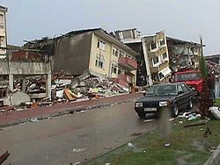
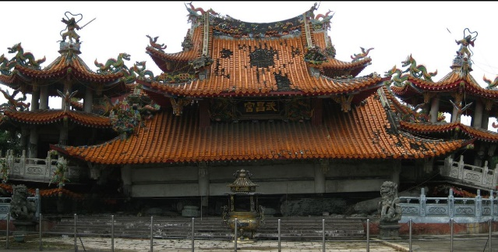
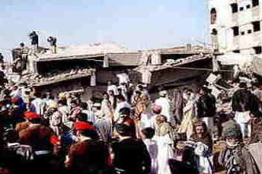
Ⅲ-⑤ 交付金事業の実例 （世界での大災害支援）
１９９９‘８ トルコ西部地震 ２２０万㌦ 17,000人
日本からは、２／３の１４２万㌦を拠出
被災者のため 国際ライオンズ村を建設
１９９９‘９ 台湾中部地震 2,000人
日本ライオンズから義援金は ２億１,３４５万円
募金額 ８.９４０万円 永昌小学校の建設
２００１‘ インド西部地震 20,000人
総額２００万㌦の指定献金のうち
半分の１００万㌦が日本の献金

Slide 14
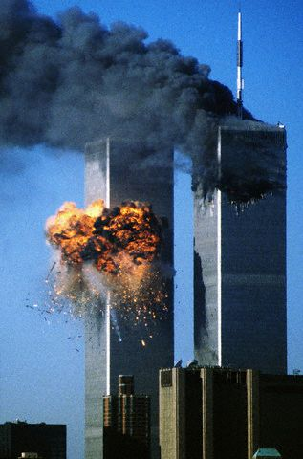
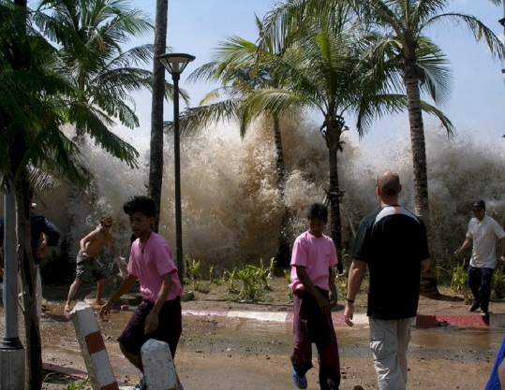
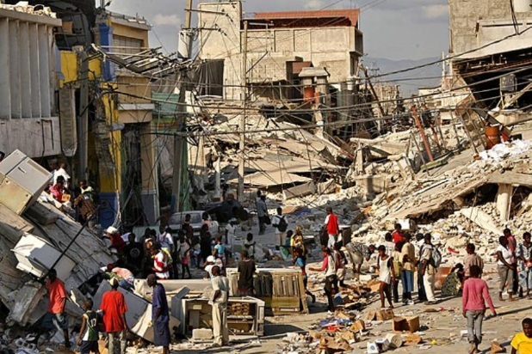
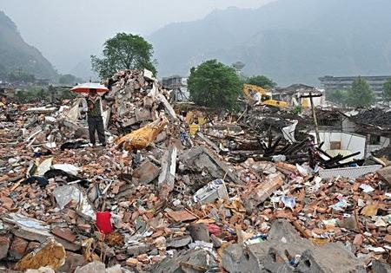
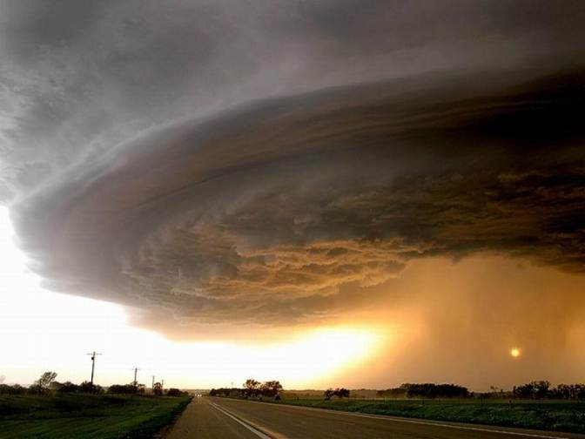
Ⅲ-⑤ 交付金事業の実例 （世界での大災害支援）
２００１‘ ９．１１同時多発テロ ３００万㌦ 2,800人
２００４‘ インド洋大津波 １，５００万㌦ ３０万人
１億㌦
２００５‘ ハリケーンカトリーナ ５００万㌦ 1,832人
（10年間）
２００８‘ 四川大地震 ６００万㌦ ５万人
２０１０‘ ハイチ地震 ６００万㌦ ２２万人

Slide 15
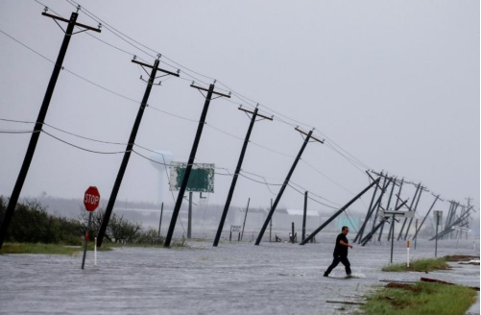
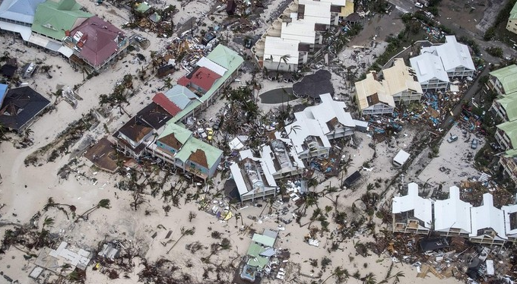
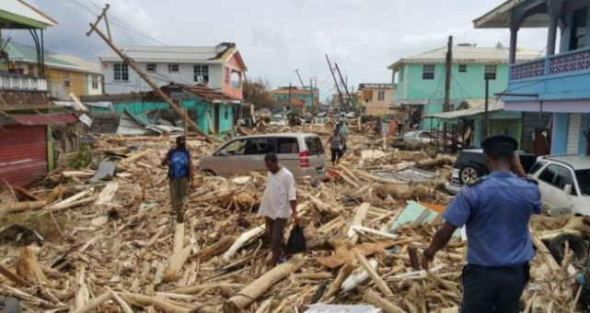
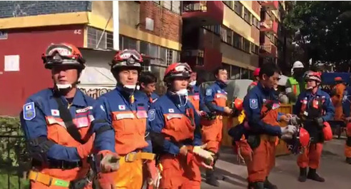
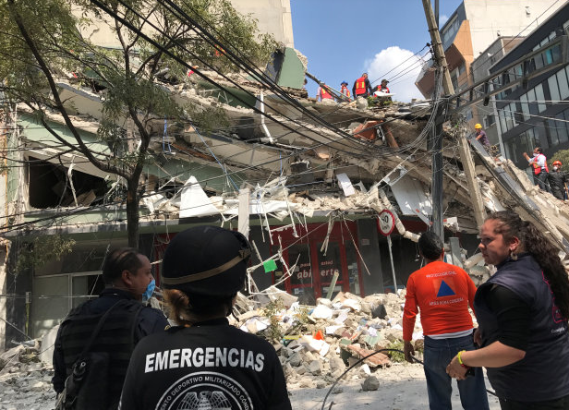
Ⅲ-⑤ 交付金事業の実例 （世界での大災害支援）
２０１７‘ 8
ハリケーン（ハービー）死者５０人以上
２０１７‘ 9
ハリケーン（イルマー）死者４０人以上
２０１７‘ 9
ハリケーン（マリア） 死者４０人以上
２０１７‘ 9
メキシコ地震 死者３２５人以上
MCAT 1０万㌦

Slide 16
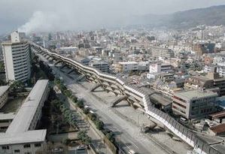
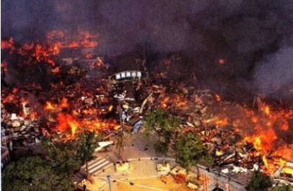
Ⅲ-⑤ 交付金事業の実例 （日本での大災害支援）
阪神・淡路大震災
死者 6,400人以上
（1995’1.17 05:46 ）
1/18 兵庫中LC 6tの水 500食の食品
兵庫加美LC 毎日５tの水 生活必需品
1/20 LCIF緊急援助 ４地区に $5,000
震災から半年間の支援は
5,370 件 20 億円
日本のアクティビティの 20 %
LCIF からの援助金は、４６万㌦
※当時は、緊急５千㌦ 大災害は、１０万㌦／年間
改定 緊急１万㌦ 大災害は、２５万㌦／年間
改定 １００万㌦／１件

Slide 17
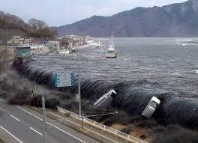
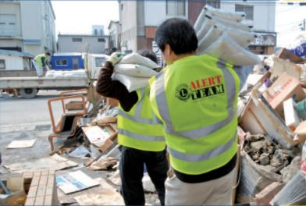
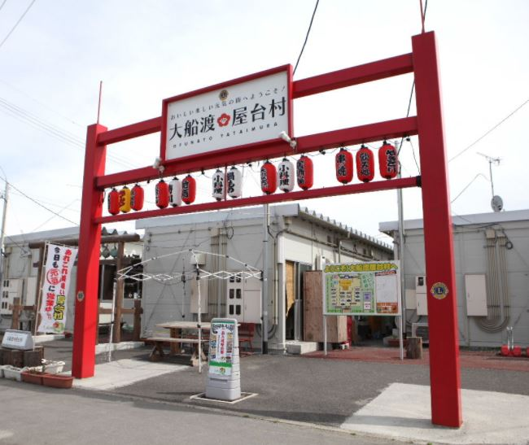
Ⅲ-⑤ 交付金事業の実例 （日本での大災害支援）
東日本大震災
2011’3.11 14:46
死者 15,893名 行方不明 2,553名 計18,446名
LCIF 交付金 US$ 21,497,553
被災者への生活用必需品・医療機器・薬品
高圧洗浄機 ２，０００台 （１００万㌦）
３地区に復興屋台村等 １２０万㌦
障害のある被災者向け支援基金 １５０万㌦
コインランドリー・緊急無線装置 ３，０００台
タスキプロジェクト・赤十字（献血）等共同援助
Notes:
330・332複合地区 100万㌦のMCAT 指定災害援助 2,080万㌦

Slide 18
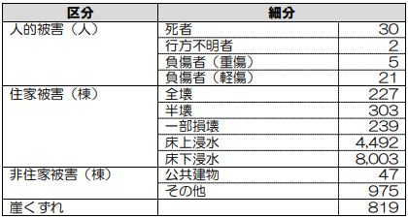
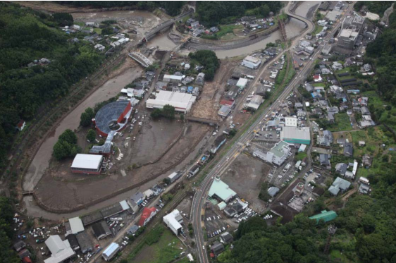
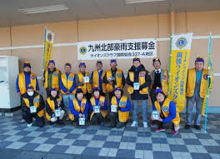
Ⅲ-⑤ 交付金事業の実例 （日本での大災害支援）
九州北部豪雨
2012’7.11～
３３７複合地区
MCAT １５万㌦

Slide 19
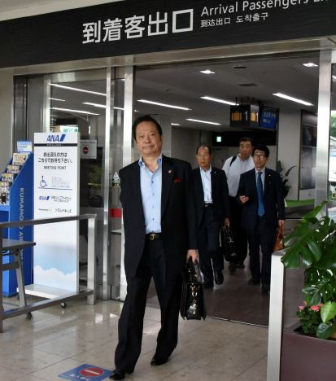
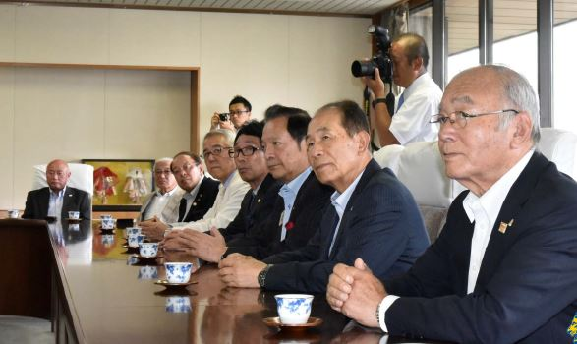
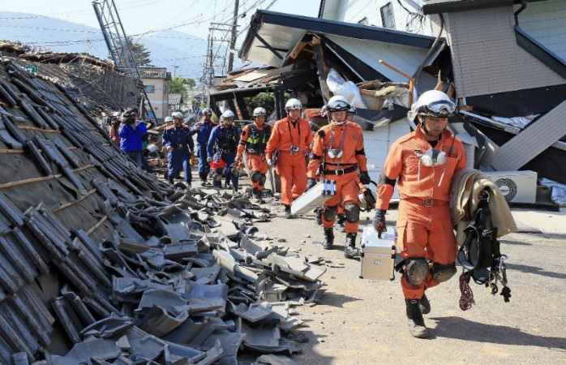
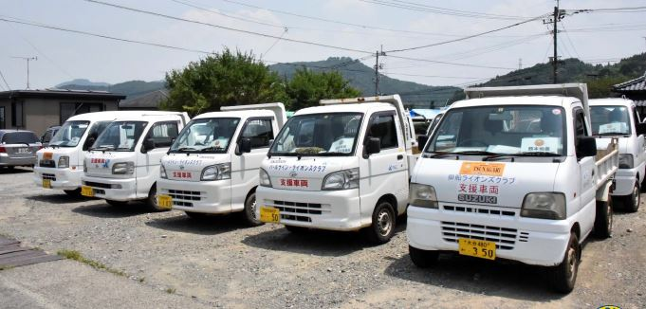
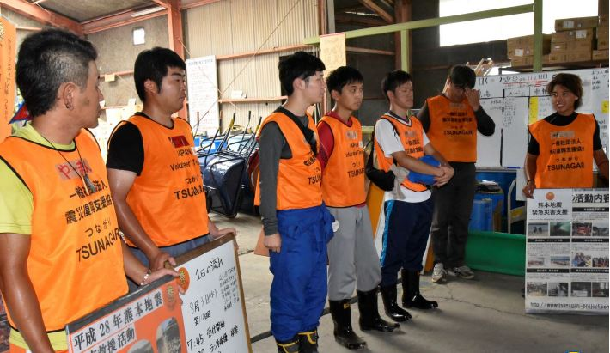
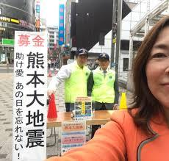
Ⅲ-⑤ 交付金事業の実例 （日本での大災害支援）
熊本大地震
2016’4.14 21:26
３３７複合地区
死者 ２２５名 （直接死５０名 関連死１７０名）
災害援助 ２５万㌦
益城町給食センター($3,362,500)

Slide 20
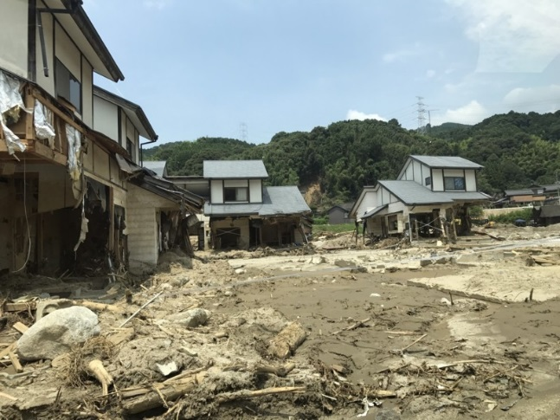
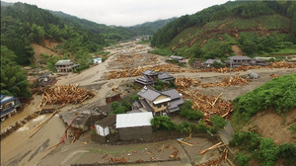
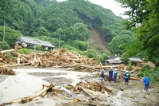
Ⅲ-⑤ 交付金事業の実例 （日本での大災害支援）
九州北部豪雨
2017’07.05
福岡市３４名の死者（朝倉市３１名、東峰村３名）
大分県日田市３名の死者 ※行方不明者４名
LCIFより即大災害援助金 10万㌦を拠出
災害復興支援委員会発足！給食センター建設中

Slide 21
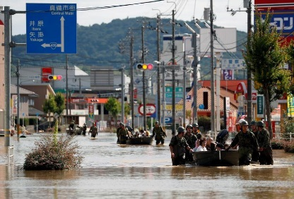
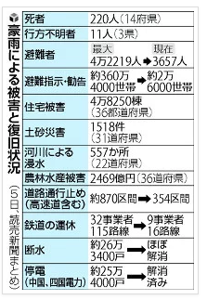
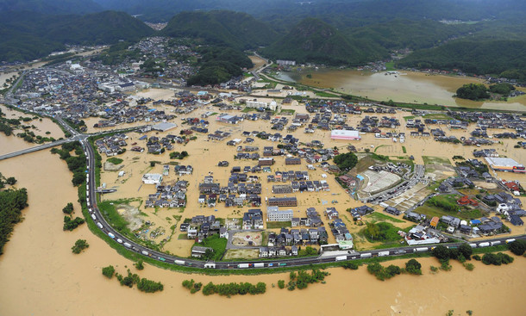
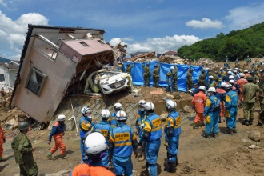
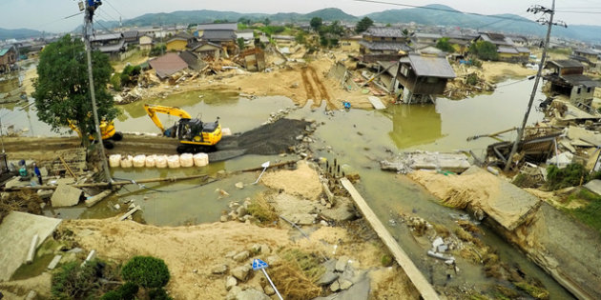
Ⅲ-⑤ 交付金事業の実例 （日本での大災害支援）
西日本豪雨災害
2018’07 広島・岡山・愛媛．． 他
「西日本水害対策委員会」
2018’7 MCAT ３０万㌦

Slide 22
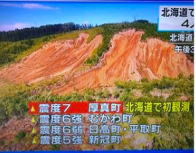
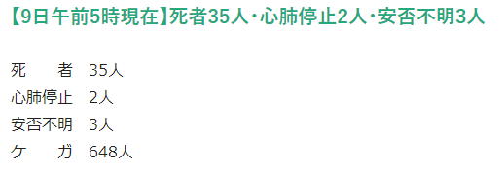
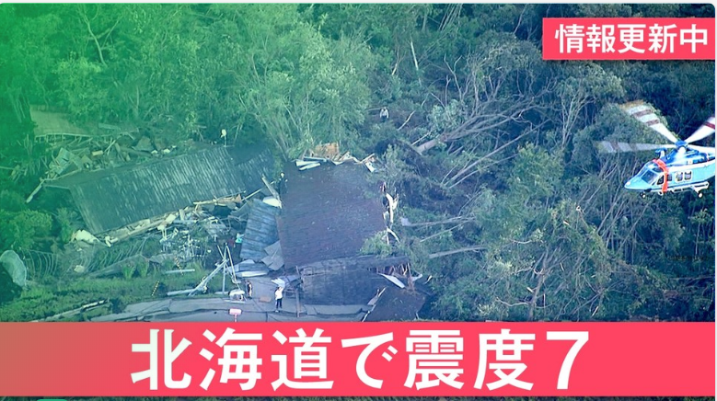
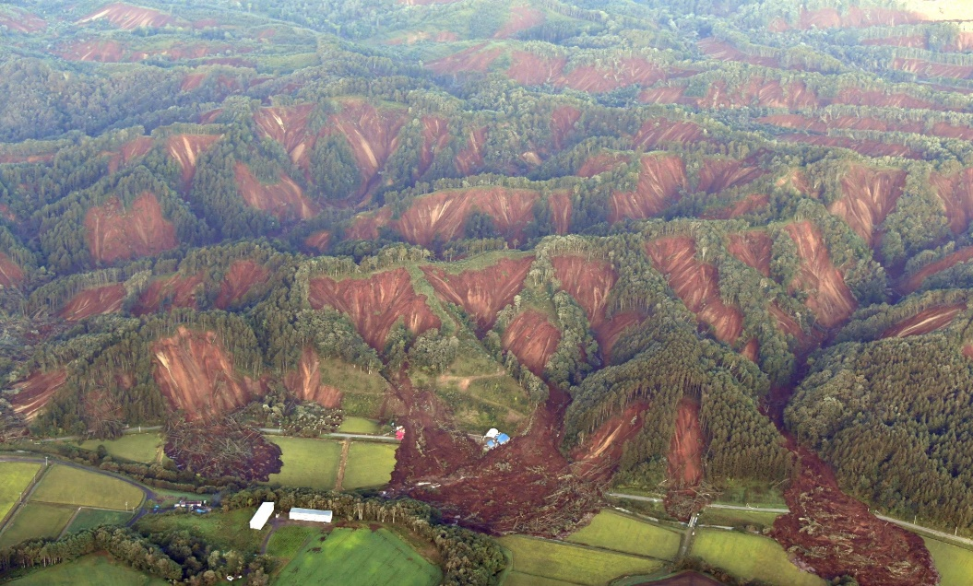
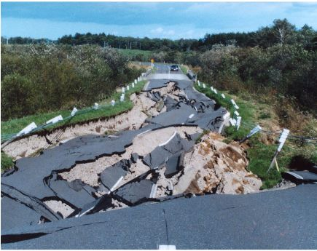
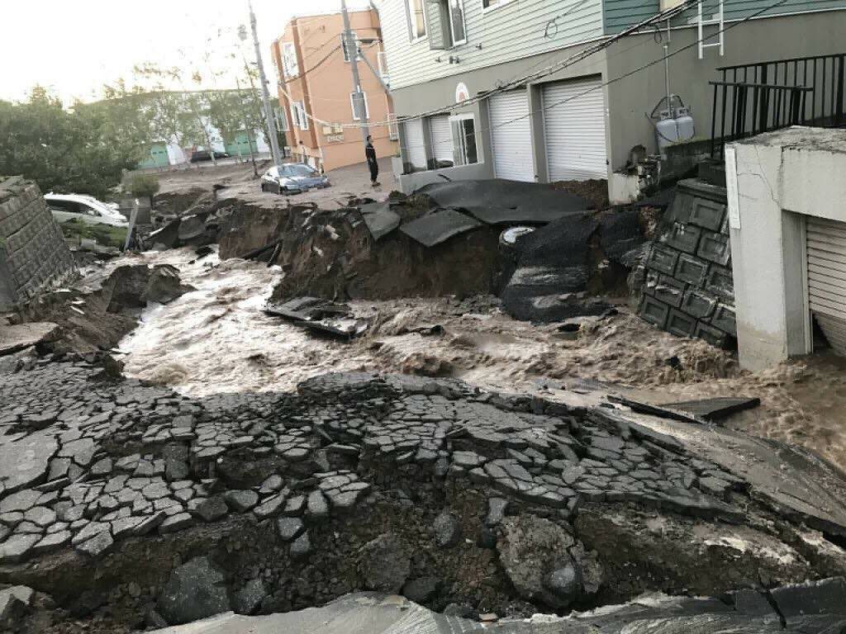
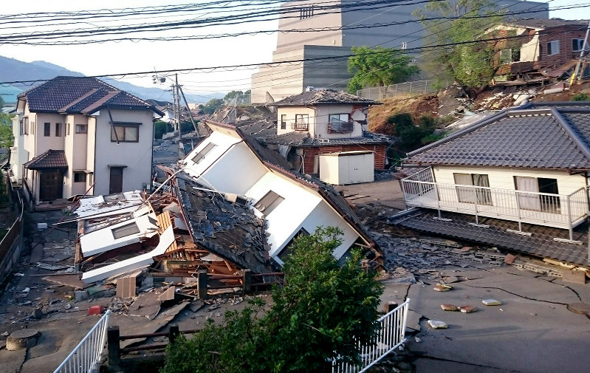
Ⅲ-⑤ 交付金事業の実例 （日本での大災害支援）
北海道地震災害
2018’09.06 北海道胆振東部地震
2018’9.8 MCAT １０万㌦
４１

Slide 23
Ⅱ-⑤ 寄付金の現状 （会則別寄付金額） 2018.6.30
合 計 $ 41,190,648

Slide 24
Ⅱ-⑤ 寄付金の現状 （国別寄付金額） 2017.6.30
+$1,396,000
+$775,000
+$1,516,000
合 計 $ 41,190,648
中国$1,076,000⇒$25,775
-$1,340,148

Slide 25
Ⅱ-⑤ 寄付金の現状 （月別の推移） 2018’6.30
リード・メジャー
ギフト

Slide 26
Ⅱ-⑤ 寄付金の現状 （MD331） 2018’6.30
+$442 -0.5%
-$54,960 -18%
③
①
②
+$36,178 +30%
$ 495,698
-$19,224 -4%

